Slide 1



信号量在LINUX和JOS上的实现
陈诗安

Slide 2



大纲
简介
Linux(3.12.1)中信号量的实现
JOS中信号量的实现
Tests

Slide 3
spinlock mutex semaphore monitor
(haoye’s join?)

Slide 4
信号量的语义
初始化，给与它一个非负数的整数值。
运行 P(S)，信号量S的值将被减少1。企图进入临界区段的进程，需要先运行 P(S)。当信号量S减为负值时，进程会被挡住，不能继续；当信号量S不为负值时，进程可以获准进入临界区段。
运行 V(S)，信号量S的值会被增加1。退出离开临界区段的进程，将会运行 V(S)。当信号量S不为负值时，先前被挡住的其他进程，将可获准进入临界区段。

Slide 5

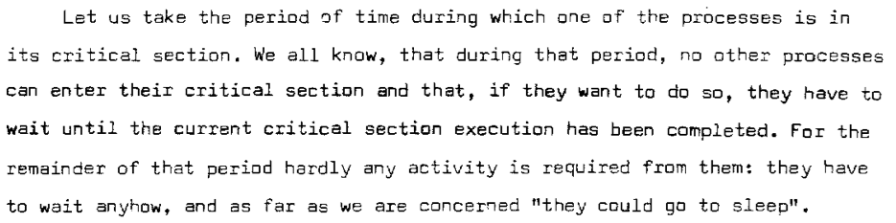
简介－历史

Slide 6
简介－DIJKSTRA的吐槽
“我们都知道，当一个进程进入它的临界区时，别的进程必须等此进程的临界任务完成，在这一段时间，它们没有任何行动可以执行：它们反正是要等的，还不如让他们’睡一觉’。”
“当一个积极等待的进程被调入CPU的时候，大量的时间被消耗而这个进程却在原地踏步，就好像这段CPU时间消失了一样。”

Slide 7
LINUX中信号量的实现
See PV.html

Slide 8
JOS中信号量的实现
See PV.html

